Slide 1

유니티로 만드는 나만의 가상세계!
4주차 – 물리 효과

Slide 2
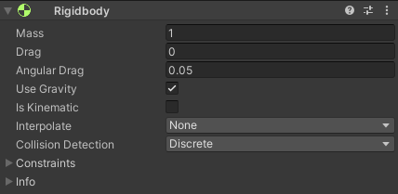
질량
저항
회전 저항
중력
Notes:
plane 만들고, 위에서 실행 -> 안 떨어짐
물리효과 부여하려면 리지드바드 넣어야됨
질량 높아진다고 떨어지는 속도가 늘어나진 않음
관성이나, 가속력, 충돌력등이 달라짐
-> 두 오브젝트 충돌시켜보기 6일때는 안밀리고 2일때는 밀림
저항은 공기의 저항이라 생각하면 됨. 저항이 클수록 떨어질 때 속도 줄음
-> 두 오브젝트 동시에 떨어뜨려 보기
회전저항은 회전할 때 저항을 정할 수 있다. 높을 수록 느리게 회전
중력 중력을 쓸지 말지 정할 수 있다.
-> edit, project setting, physics 들어가면 중력이 y로 -9.8 로 되어있음 이걸 이용해 재밌는 효과를 만들 수 있음
is kinematic 물리효과 적용 안함.
-> 중력이 없으면 아래로 떨어지진 않지만 다른 오브젝트의 영향 받음 부딪히게 해보기-
-> is kinematic 하면 그냥 멈춰있음. 그냥 리지드바디 없는거랑 똑같음
성능 때문에 쓰는거임
유니티에서 씬을 시작할 때 rigidbody가 아닌 정적 오브젝트를 확인하고 효율성을 위해 다음번에 확인하지 않음
정적 오브젝틀를 이동시킬 때 정확성을 위해 다른 모든 오브젝트를 다 확인 그래서 씀

Slide 3
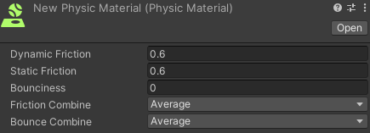
운동 마찰력
정지 마찰력
탄성력
Notes:
탄성력이 크면 더 많이 튀어오름 0 ~ 1
정지 마찰력이 크면 움직이게 하기 어렵고, 운동 마찰력이 크면 더 빨리 멈춤

Slide 4
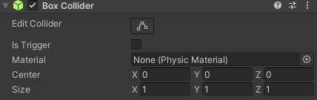
Notes:
콜라이더는 물리효과를 받기위한 컴포넌트
콜라이더의 영역이 초록색으로 되어있다.
에딧해서 바꿀 수 있음
충돌기준은 보이는 것에 따라서가 아닌 콜라이더에 따른다
종류 여러개
is trigger 되면 더 이상 충돌하지 않음 -> 대신 통과할 때 코드를 통해 감지할 수 있다.
void OnTriggerEnter(Collider other)
{
Debug.Log("들어왔다");
}
void OnTriggerExit(Collider other)
{
Debug.Log("나갔다");
}
void OnTriggerStay(Collider other)
{
Debug.Log("들어와 있다");
}
표준충돌 방식이기 때문에 둘중에 하나는 rigidbody가있어야 됨

Slide 5
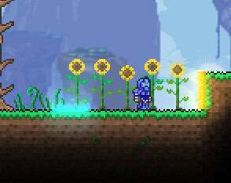
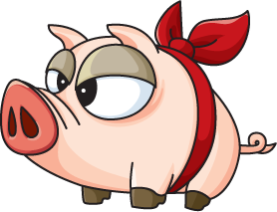
요기로 나온다
요기로 들어가면
Notes:
사람이 들어가면 저기로 나와야 되는데
돼지도 들어가면 이동되면 안되잖아요
void OnTriggerEnter(Collider other)
{
Debug.Log(other.tag + "들어왔다");
Debug.Log(other.name + "들어왔다");
}
void OnTriggerExit(Collider other)
{
Debug.Log("나갔다");
}
void OnTriggerStay(Collider other)
{
Debug.Log("들어와 있다");
}
충돌처리에는
void OnCollisionEnter(Collision collisionInfo)
{
Debug.Log("충돌");
}
이렇게 하면 바로 충돌나옴 왜냐하면 땅하고 먼저 닿아서
이거 수정해보셈

Slide 6

점프!
Notes:
점프는 물리로 힘을 줘서 구현함
선언 -> 초기화 -> 호출
Rigidbody rigid;
// Start is called before the first frame update
void Start()
{
rigid = GetComponent<Rigidbody>();
rigid.AddForce(Vector3.up * 10, ForceMode.Impulse);
}
// Update is called once per frame
void Update()
{
}
///////
jDown = Input.GetButtonDown("Jump");
무한점프 됨 -> 해결 해보시게
총정리 게임 만들기

